Slide 1


MEB-OYGM-AKILLI-TEKNOLOJILER - PYTHON EĞİTİCİ EĞİTİMİ
PROJE SUNUMU
GRUP 8
PROJE : OPTİK FORM OKUYUCU
TEŞEKKÜRLER
Eğitim Görevlileri: Erdal ÖZDOĞAN Onur DEMİRKAPI İbrahim EDİZ
Grup Üyeleri : Celal AKSU
Şahin MANSUROĞLU
İbrahim KILIÇ
Nihat Bal
Mert DOĞAN
Tunahan ONCEL
Mustafa ÖZER
Yakup KUCUKKARACA

Slide 2
PROJE FİKİRLERİ
Sınav Uygulaması
Optik Sınav Formu Okuyusucu
Sınav Oturma Planı ( Kelebek Sistemi )
Öğretmenlere Yönelik To-Du Uygulaması
E-okul İçin Öğrenci Fotoğraflarının Otomatik Hazırlanması
Host Kablosuz Ağ Bağlantı Güvenliği

Slide 3
OPTİK FORM OKUYUCU
Üç Bölümden Oluşmaktadır.
REST-API ve Web Uygulaması
Optik Form Okuma
Masaüstü Ara Yüzü

Slide 4
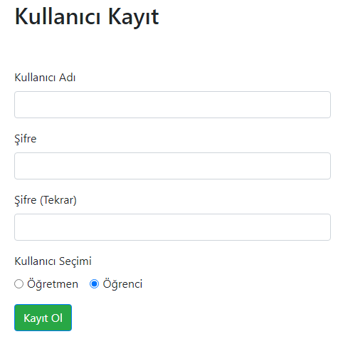
REST-API ve Web Uygulaması

Slide 5
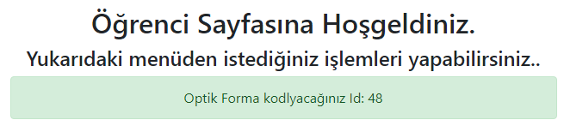
REST-API ve Web Uygulaması
ÖĞRENCİ GİRİŞİ:
Öğrenciye verilen id optik formalarda öğrenciyi
tanımlamak için kullanılacaktır. Bu yüzden öğrenci sınava
girmeden id nosu almalı ve forma işlemelidir.

Slide 6
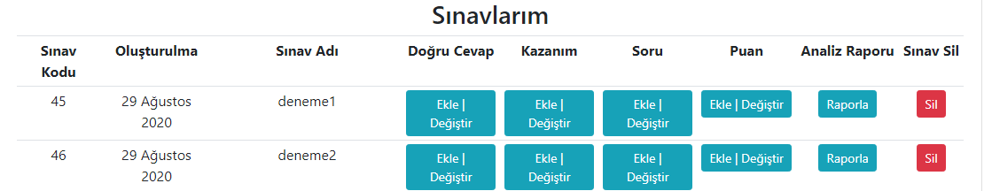
REST-API ve Web Uygulaması
ÖĞRETMEN GİRİŞİ:
Öğretmen sınav yapmadan önce, web üzerinde sınav tanımlamalıdır. Kendisine verilen sınav kodu optik forma
işlenmelidir.

Slide 7
OPTİK FORM OKUMA
https://github.com/Udayraj123/OMRChecker.git
adresinden fork edildi.

Slide 8
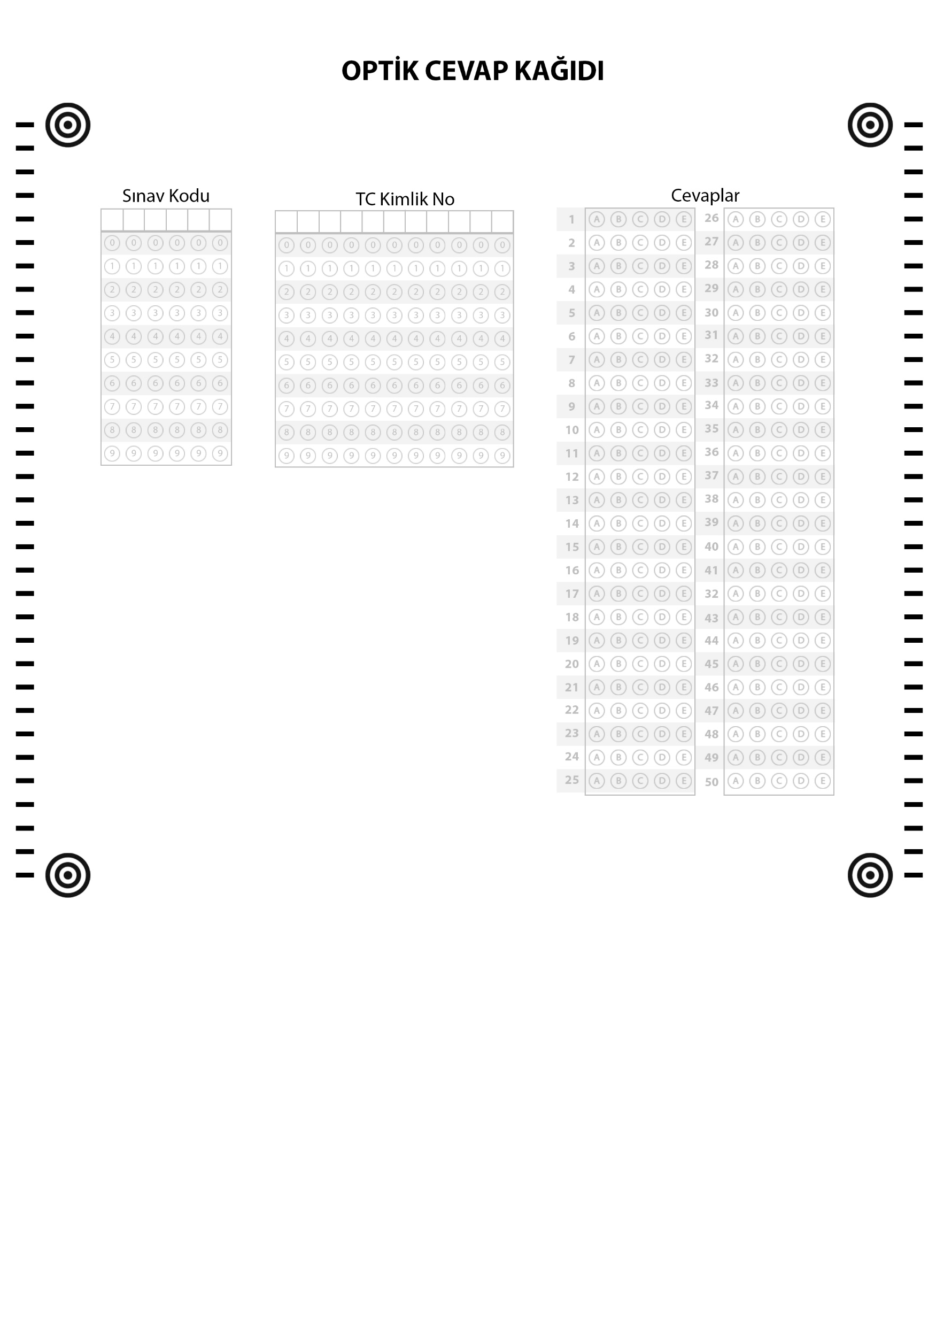

OPTİK FORM OKUMA
Hazırladığımız optik cevap kağıdına göre template.json
dosyası oluşturuldu ve fork edilen proje bunlara göre düzenlendi.

Slide 9
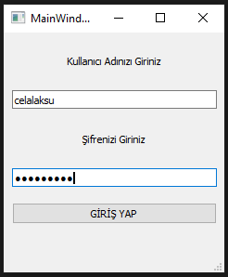
MASAÜSÜTÜ ARAYÜZÜ
Kullanıcı Giriş Ekranı:

Slide 10
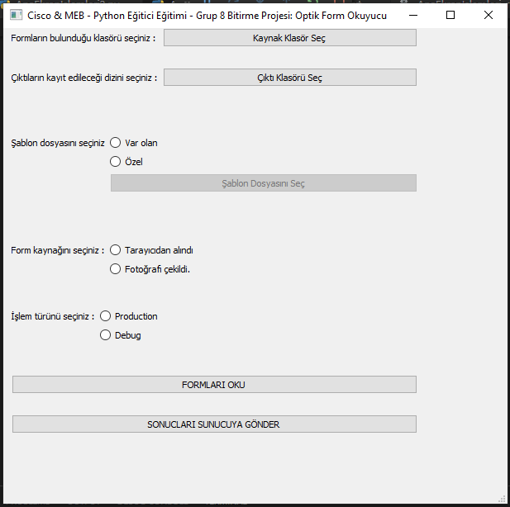
form işlemleri

Slide 11
demo

Slide 12
teşekkürler

